Slide 1
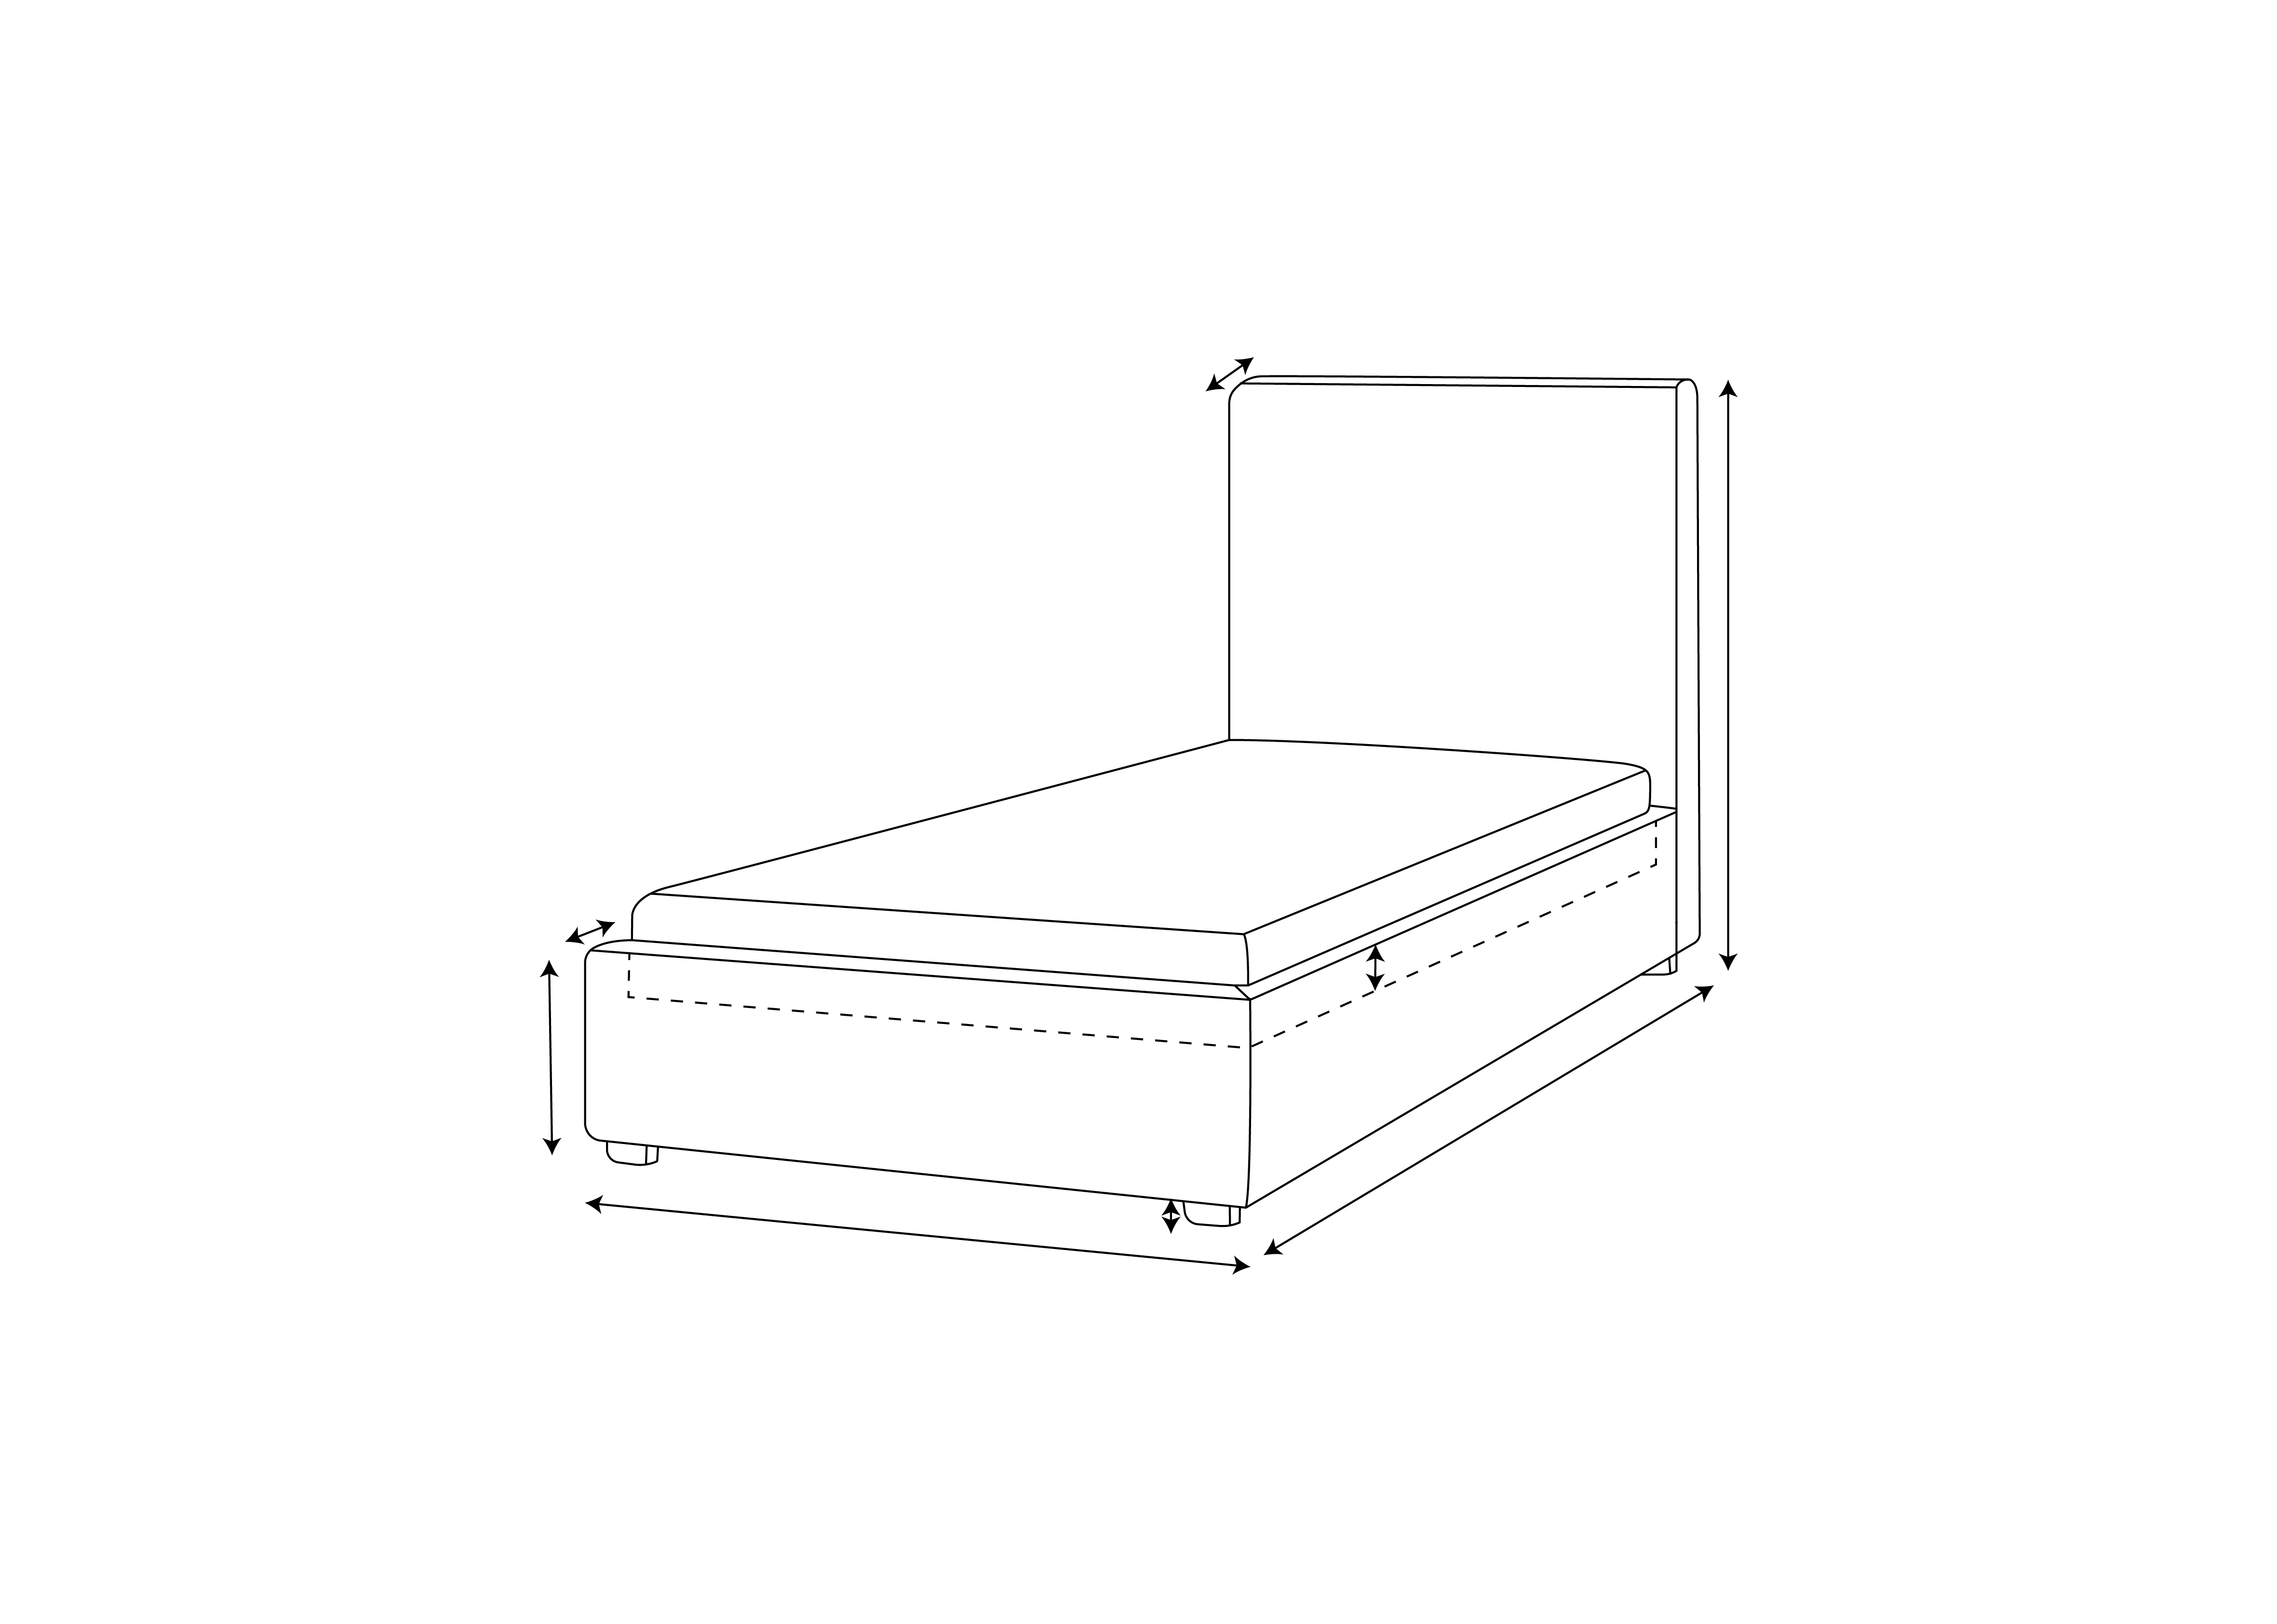
Кровать Flax
7 см
106/116/146/166/186/206/226 см
107 см
4,5 см
6/9/11/13,5 см
43,5 см
202 см
10 см
82/92/122/142/162/182/202 см

